Slide 1


Guía de registro
aspirantes nuevo ingreso

Slide 2
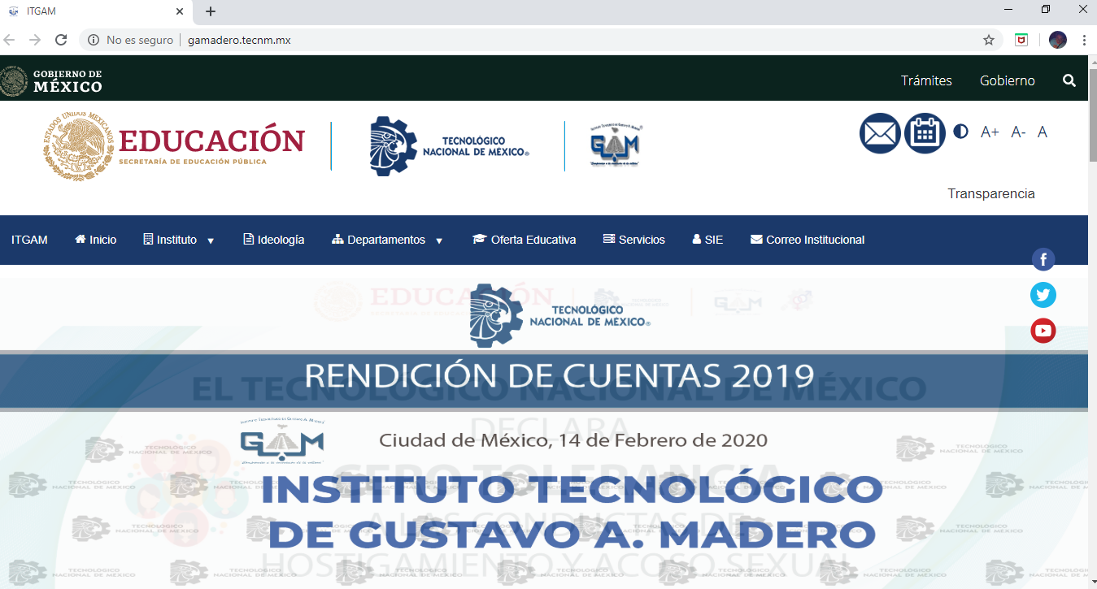
En la página www.gamadero.tecnm.mx
Da click en Oferta Educativa

Slide 3
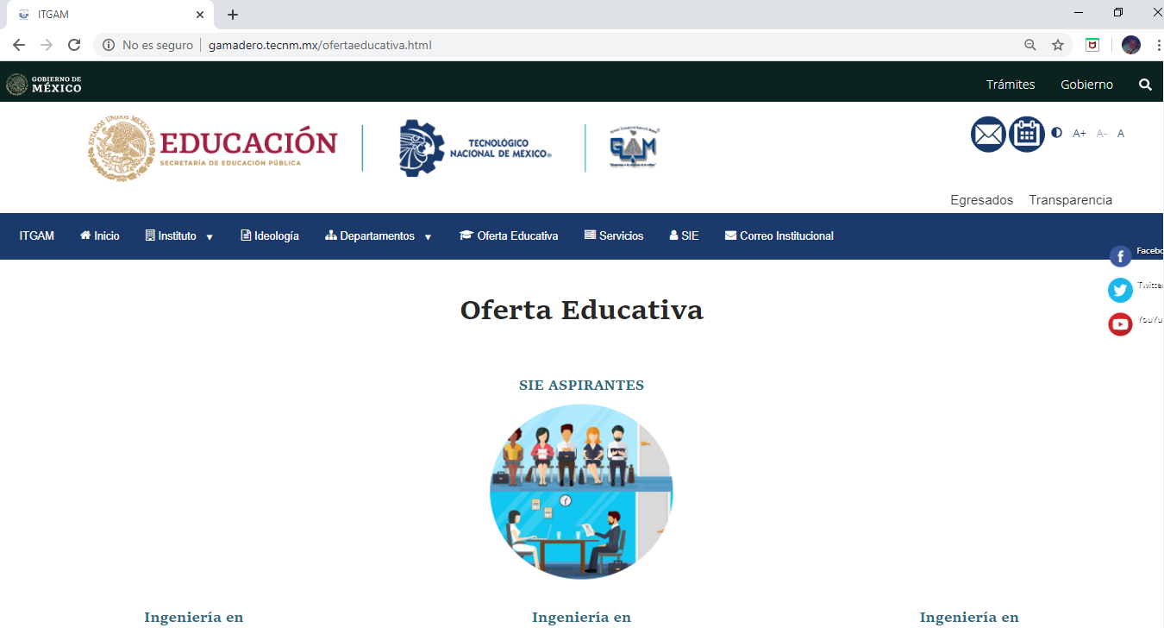
Da click en el círculo.

Slide 4
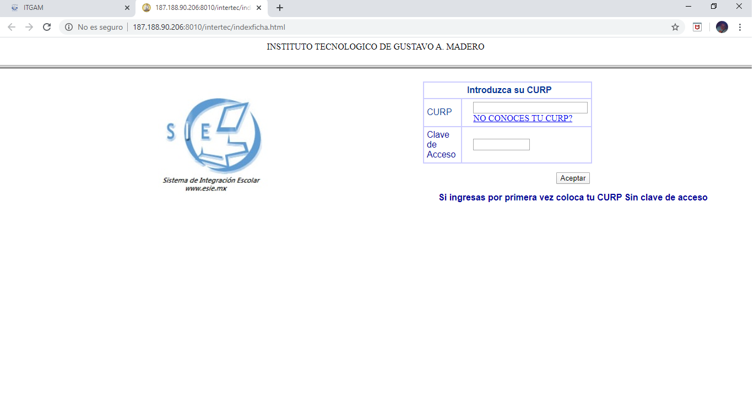
Escribe tu Curp y da click en Aceptar, no es necesaria la clave.

Slide 5
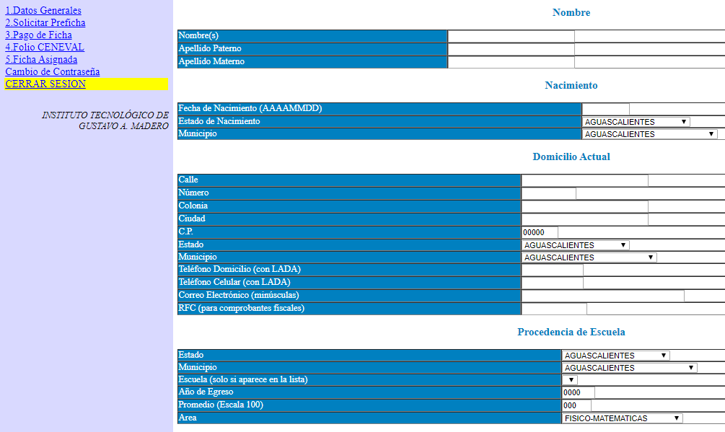
Deben estar completos los campos empieza en Nombre y hasta Escuela de procedencia.
En RFC debes poner tu CURP hasta la fecha de nacimiento. Por Ejemplo: ROCC010610 y da click en guardar.

Slide 6
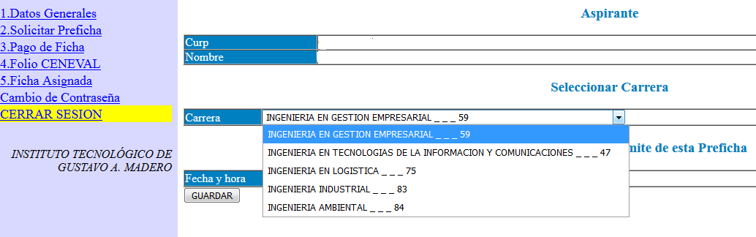
Selecciona solicitar preficha
1
Selecciona Carrera de interés.
2
Da click en Guardar.

Slide 7
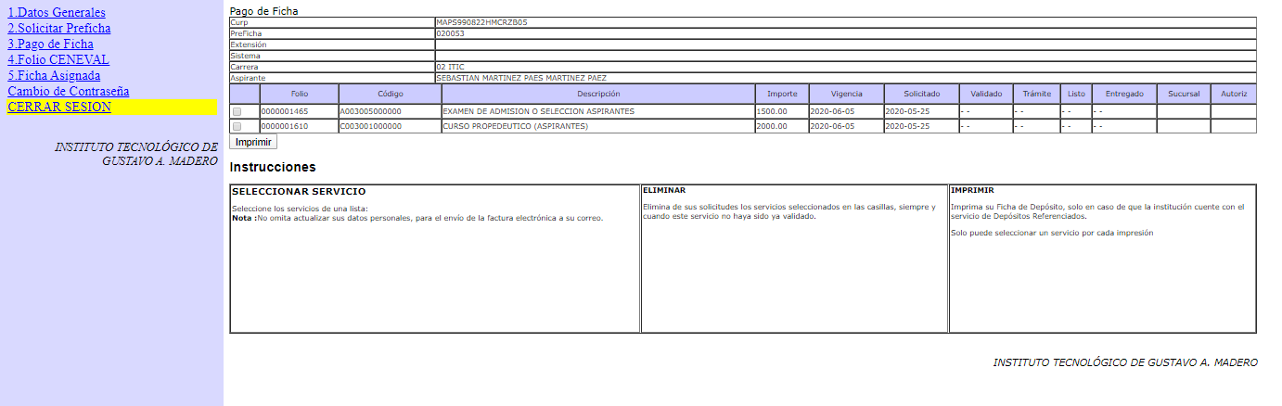
Da click en Pago de preficha
2
Imprima sus Fichas de Depósito
Acude a tu sucursal Banamex más cercana
Seleccione el servicio
1
Nota: Solo puede seleccionar un servicio por cada impresión
3

Slide 8

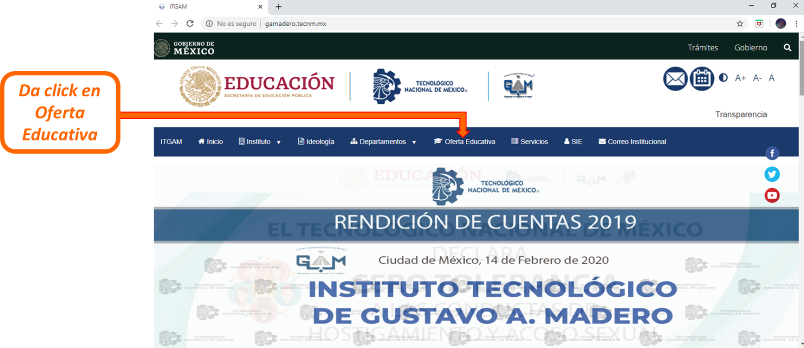
Después de 48 horas de haber realizado tus pagos, vuelve a ingresar al sistema.
48 horas

Slide 9
Deberán seleccionar y subir una fotografía formato JPG del aspirante que sea tipo credencial de frente con fondo claro
Da click en Ficha Asignada.

Slide 10
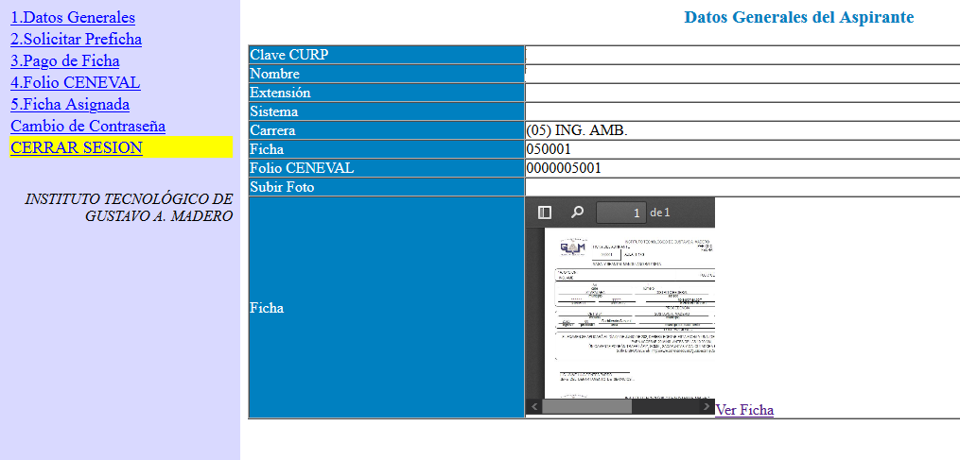
De nuevo en Ficha Asignada.
Dar click en Ver Ficha

Slide 11
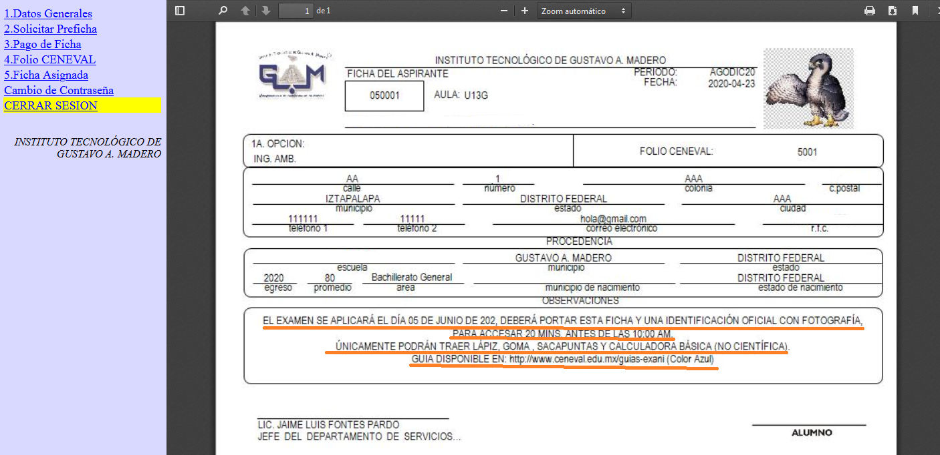
Dar click en Imprimir
Checa las indicaciones para presentarte al examen.

Slide 12
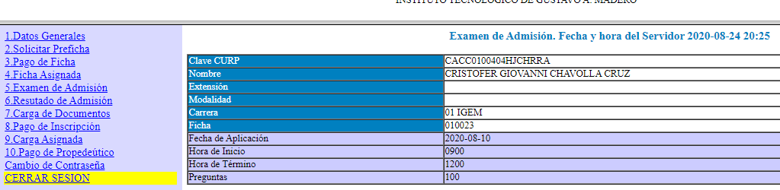
Aplicación de Examen
Verificar fecha y hora de aplicación.
Da click en Examen de Admisión..

Slide 13

Aplicación de Examen
*Consulta el siguiente video muestra del proceso de aplicación del Examen de Admisión.
https://www.youtube.com/watch?v=Z7L15N7BV_8&t=48s
Puedes ingresar 5 minutos antes de la hora de aplicación.
Fecha de aplicación de examen
en la hora señalada en el sistema.

Slide 14
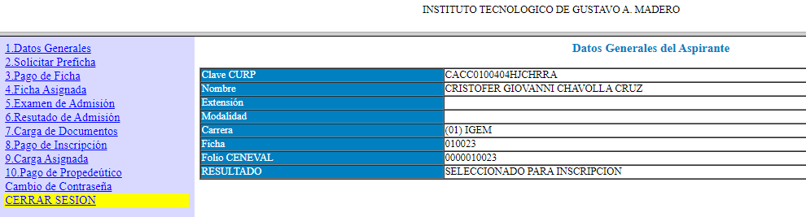
Consulta de resultados
19 de Septiembre a partir de las 20:00 horas.
Verificar tu resultado..
Da click Resultados de Admisión.

Slide 15
Documentos de Inscripción
DOCUMENTACIÓN OBLIGATORIA A PRESENTAR PARA INSCRIPCIÓN: Se enviará por correo electrónico.
• Solicitud de inscripción del aspirante aceptado (Llenar a mano con tinta negra y letra de molde) (Nombre del PDF como SOLICITUD_NoFICHA).
• Contrato del aspirante aceptado en la institución (Llenar a mano con tinta negra y letra de molde) (Nombre del PDF como CONTRATO_NoFICHA).
• Formato de autorización de consulta de expediente (Llenar a mano con tinta negra y letra de molde) (Nombre del PDF como CONSULTA_NoFICHA).
• PDF del Original de la CURP, actualizada. (Se obtiene de la página electrónica https://www.gob.mx/curp/) (Nombre del PDF como CURP_NoFICHA).
• PDF del Original del ACTA DE NACIMIENTO NO MAYOR A SEIS MESES. (Nombre del PDF como ACTA_NoFICHA).
• PDF del Original del CERTIFICADO DEL BACHILLERATO (En caso de no contar con él, anexar la Carta compromiso publicada en el portal institucional) (Nombre del PDF como CERTIFICADO_NoFICHA).
• PDF del Original de COMPROBANTE DE DOMICILIO (Agua, luz, teléfono fijo vigente no mayor a tres meses) (Nombre del PDF como DOMICILIO_NoFICHA).
• PDF del Original de CREDENCIAL DE ELECTOR (En caso de no tener la mayoría de edad, carta compromiso -elaborada a mano- de entregar la copia en los 40 días posteriores a la fecha de cumpleaños) (Nombre del PDF como INE_NoFICHA).
• PDF del Comprobante de pago de inscripción (Nombre del PDF como BANCO_NoFICHA).
• PDF DE LA CONSTANCIA DE VIGENCIA DE DERECHOS DEL IMSS (Se obtiene de la página electrónica del IMSS https://serviciosdigitales.imss.gob.mx/gestionAsegurados-web-externo/vigencia) (Nombre del PDF como IMSS_NoFICHA).
• 1 fotografía tamaño infantil a color de 3.5 cm X 5 cm, en formato JPEG, resolución de media a alta, peso mínimo de 500KBS y máximo de 2MB, en fondo liso blanco; completamente de frente, rostro serio, frente y orejas despejadas, cabello recogido, prendas de color claro, sin lentes, accesorios o piercing, en el caso de las mujeres con maquillaje discreto y en caso de los hombres con bigote o barba recortada.

Slide 16

Una vez registrado y debido a la Contingencia por COVID 19 les pedimos estar atentos a la página, redes sociales o su correo personal.
Si tienes alguna duda llama al 5526517864 o manda correo a dda_gamadero@tecnm.mx
En un horario de 10:00 a 16:00 hrs.
Dudas:
https://chat.whatsapp.com/I2YxV0gvpEcKDTqw4aFBNH
Horario de 10:00 a 16:00 hrs.

